Slide 1
اتوماسیون فیدرهای توزیع برق مشهد
26/1

Slide 2
در يك نگاه
ويژگي هاي شهر مشهد
انواع مشتركين به تفكيك
وضيعت شبكه فشار متوسط
اهداف مورد نظراتوماسيون فيدرهاي فشار متوسط
نتايج حاصله از اجراي پروژه پايلوت
مراحل اجراي پروژه اتوماسيون فيدرهاي فشار متوسط
تاثير اتوماسيون سازي فيدرها در كاهش خاموشي ناخواسته
برنامه هاي توسعه در آينده
نتيجه
سوال
26/2

Slide 3
ويژگي هاي كلان شهر مشهد
وجود بارگاه حضرت علي ابن موسی الرضا (ع)
دومين كلان شهر مذهبي جهان
مهاجرت پذيري
حضور بيش از 20 ميليون زائر در سال
26/3

Slide 4
ويژگي هاي كلان شهر مشهد
مسئله حاشيه نشيني
اجراي پروژه نوسازي بافت اطراف حرم مطهر
اجراي پروژه قطار شهري و مشکلات تداخل با شبكه ها
حساسيت هاي خاص سياسي و اجتماعي
26/4

Slide 5
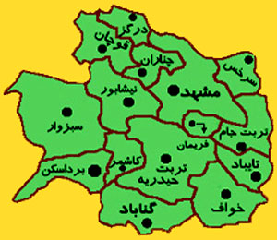
موقعيت جغرافيايي توزيع مشهد
مساحت تحت پوشش 6300 كيلومتر مربع
تعداد مشتركين بالغ بر 1/3 ميليون اشتراك
پيك بار 1237 مگاوات
تعداد پست فوق توزيع 43 دستگاه
تعداد خطوط فشار متوسط 360 فيدر

Slide 6
تعداد كل مشتركين تا پايان دی ماه 93 : 1/370/000

Slide 7
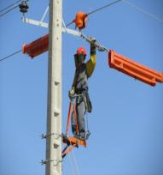
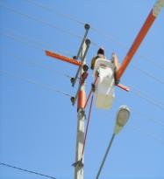
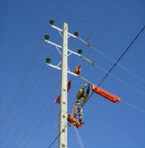
گزارش وضعيت شبكه هاي فشار متوسط شهر مشهد
تعداد فيدرهاي ( خطوط ) حساس | 153
تعداد فيدرهاي ( خطوط ) نيمه حساس | 65
تعداد فيدرهاي ( خطوط ) عادي | 146
تعداد كل فيدرها ( خطوط ) | 364

Slide 8
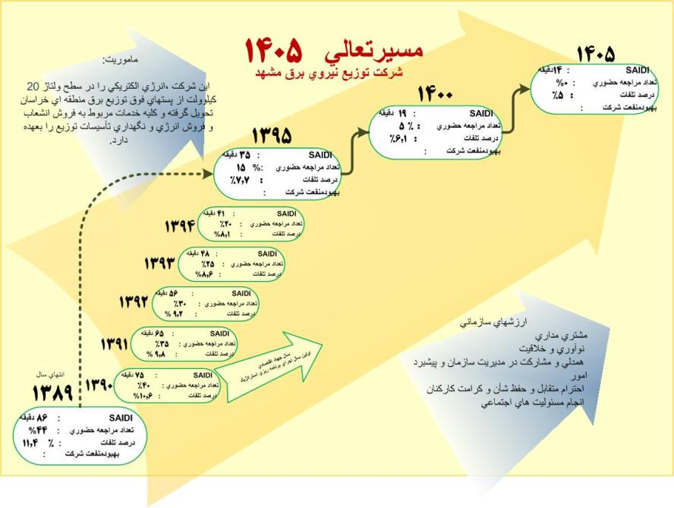
یکی از اقدامات انجام شده جهت دستيابي به اهداف استراتژيك
26/8

Slide 9
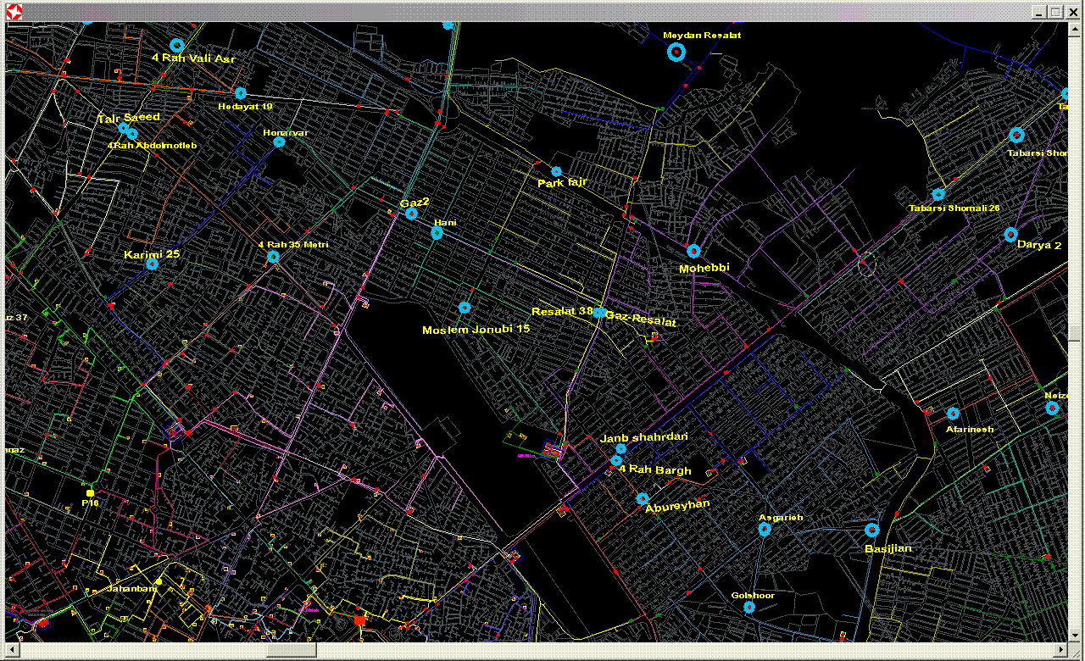
اتوماسيون شبكه هاي توزيع Distribution Automation System (DAS)

Slide 10
اهداف مورد نظر از اجراي سيستم اتوماسيون توزيع
كاهش و كنترل خاموشي اصلي ترين هدف اتوماسيون شبكه هاي توزيع است :
جداسازي اتوماتيك محدوده خطا
بازيابي شبكه
ديگر اهداف مورد نظر از استقرار سيستم اتوماسيون :
كنترل ولتاژ و توان رآكتيو
كليد زني با هدف كاهش تلفات
كنترل نيروگاه هاي توليد پراكنده
حذف بار

Slide 11
اجراي پروژه هاي اتوماسيون پايلوت
پروژه اتوماسيون پست هاي زميني نمونه سال 80-81
پروژه اتوماسيون ريكلوزرها سال 82
پروژه اتوماسيون 3پست حرم مطهر سال 85

Slide 12
پست های پاساژ حرم مطهر

Slide 13
سکشنالایزر

Slide 14
نتايج حاصله از اجراي پروژه هاي پايلوت
اجراي اتوماسيون توزيع نياز به يك روش نظام مند و مطالعات دقيق دارد كه شامل موارد زير مي گردد :
تعيين اهداف
تعيين استراتژي رسيدن به اهداف
تهيه طرح ( انتخاب نقاط و تجهيزات هر نقطه و نيز شبكه مخابراتي و مركز كنترل)
تعيين توجيه اقتصادي طرح ( هزينه ها و فايده )
تهيه برنامه زمان بندي و مراحل انجام كار

Slide 15
مراحل اجراي پروژه اتوماسیون
تهيه طرح جامع انتخاب نقاط اتوماسيون
تهيه نقشه هاي شبكه
تدوين دستور العمل تعداد نقاط اتوماسيون براي هر فيدر و محل تقريبي هر نقطه
بررسي نقاط پيشنهادي امورها و بازديد ميداني از هر يك
برگزاري جلسات كارشناسي

Slide 16
مراحل اجراي پروژه
بستر سازي جهت اتوماسيون شبكه هاي توزيع :
نصب سكشنالايزرها 82-83 ( 30 دستگاه )
نصب كليد گازي از سال 84 ( تا كنون بيش از 400 دستگاه )
تجهیز پست های زمینی
ايجاد شبكه هاي رينگ

Slide 17
مراحل اجراي پروژه
شبكه مخابراتي سيستم اتوماسيون
تهيه طرح جامع مخابراتي با افق 1000 نقطه اتوماسيون
اجراي سيستم ارتباطي در قالب طرح جامع براي 250 نقطه اتوماسيون
اخذ مجوز هاي فركانسي ، خريد 250 دستگاه مودم در سال 87
نصب 7 دكل 60 متري و 250 دستگاه مودم و آنتن در سال 88
تجهيز مركز كنترل و ورود اطلاعات در نرم افزار مركز سال 89- 88

Slide 18
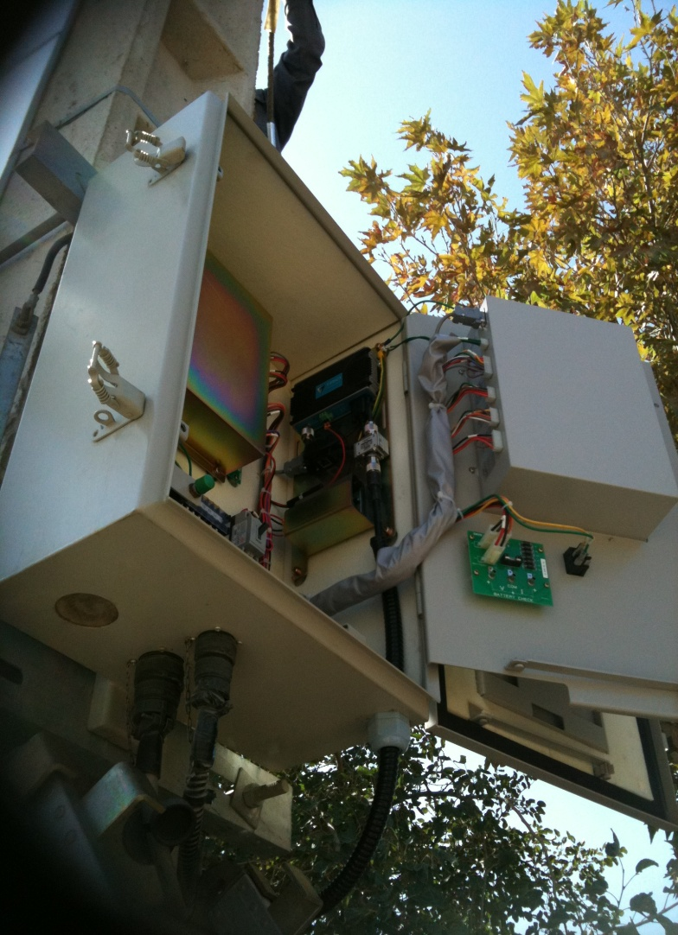
مراحل اجراي پروژه
تجهيز مركز كنترل
سخت افزار
نرم افزار

Slide 19
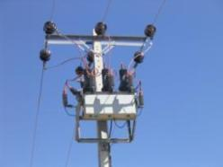
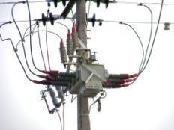
اتوماسیون شبکه فشار متوسط توزیع مشهد
موجودي كليد | هوايي | 374
 | زميني | 2988
جمع كل كليدهاي منصوبه در شبكه |  | 3362
تعداد نقاط اتوماسيون شده | هوايي | 371
 | زميني | 144
جمع كل نقاط اتوماسيون شده شبكه توزيع نيروي برق |  | 515

Slide 20
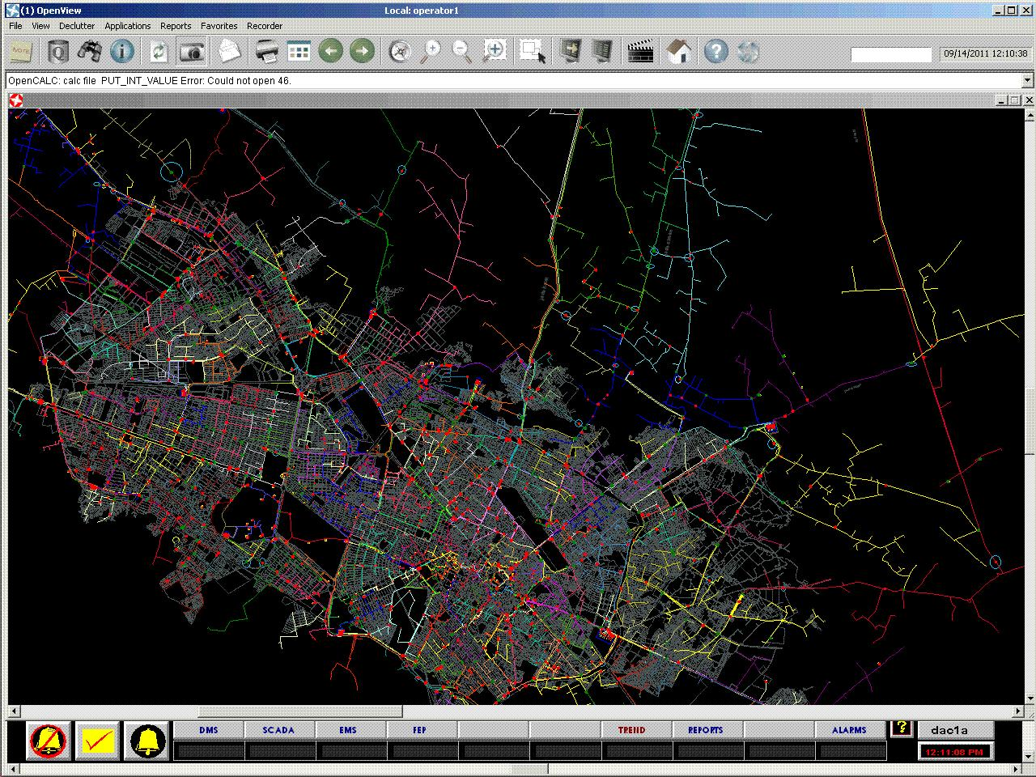
نقشه شبكه فشار متوسط با لايه شهري
20/21
20/21
20
20
26/20

Slide 21
آمار استفاده از سيستم اتوماسيون توزيع براي مانور كليدهاي فشار متوسط
92 | 91 | تعداد مانور از راه دور
912 | -- | بهار
841 | 748 | تابستان
641 | 1300 | پاييز
670 | 1087 | زمستان
98/8درصد | ميزان اجراي صحيح فرمان قطع و وصل

Slide 22
كاهش انرژي تامين نشده نا خواسته شبكه توزيع
كاهش انرژي توزيع نشده ناخواسته
قبل از وقوع
بعد از وقوع حادثه
افزايش پايداري شبكه هاي موجود
اصلاح عيوب ذاتي شبكه هاي موجود
سرويس و نگهداري اثر بخش
حذف اتصالات سست
اصلاح فرآيند رفع حادثه و بازيابي آن
( FISR )
جداسازي شبكه معيوب
شناسايي محدوده خطا
تماس مشتركين ، بازديد ، برقداركردن چند مرحله اي
كاور كردن تجهيزات
بازيابي شبكه سالم
اتوماسيون شبكه

Slide 23
مقايسه شاخص هاي خاموشي نا خواسته شبكه فشار متوسط

Slide 24
برنامه هاي توسعه آينده
ارتباط با ديسپاچينگ فوق توزيع
آماده سازي 100 پست زميني در نقاط مركزي شهر جهت اتوماسيون
خريد و نصب 150 دستگاه كليد گازي هوايي
ارتباط نرم افزار اتوماسیون به GIS

Slide 25
نتیجه گیری
در نتيجه ، با توجه به اينكه اتوماسيون شبكه هاي قدرت به عنوان اولين قدم در تجديد ساختار و حركت به سمت تحّققSmart Grid مي باشد ، آثار مثبت اقتصادي اجراي آن منحصر به كاهش ميزان يا مدّت زمان خاموشي نخواهد بود. بلكه ، بايد كليه منافع اقتصادي ناشي از كاهش تلفات ، مديرّيت سمت تقاضا (Demand Side Management) ، رونق بازار برق و.... را به عنوان مزاياي اقتصادي اجراي اين طرح در نظر گرفت.

